Slide 1
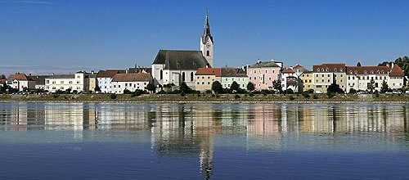
Ybbs an der Donau
Leon Reichenauer 2a

Slide 2
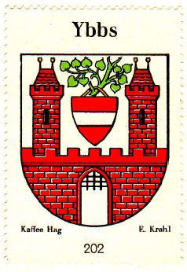
Allgemeines über ybbs
ist eine Stadtgemeinde im mostviertel
Liegt im südwestlichen teil des bezirkes melk
Hat 5732 einwohner
Wurde 1804 gegründet
Ist 23,83 km² groß
Liegt direkt an der donau

Slide 3
Schulen in ybbs
Volksschule
Neue sportmittelschule
Has
Hak
It-htl

Slide 4
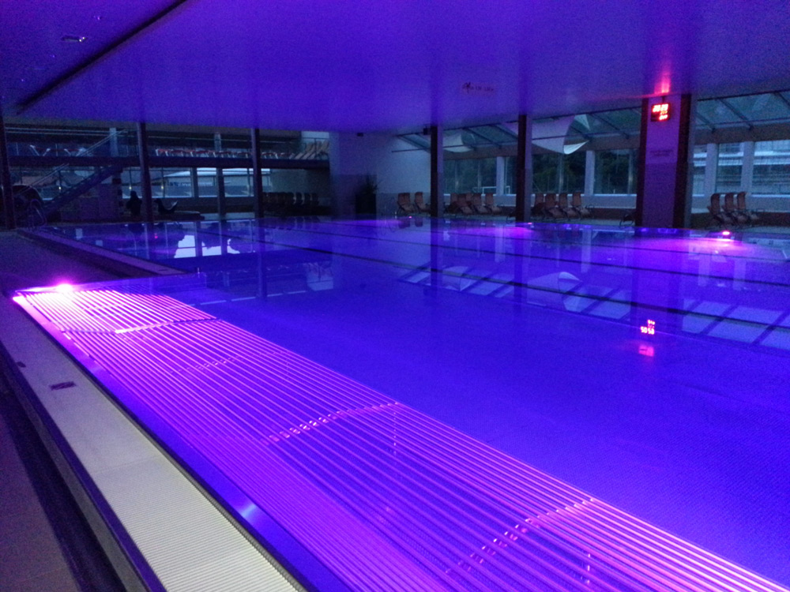
Freizeitmöglichkeiten
Skaterpark
Hallenbad
Fußballplatz
Freizeitzentrum
Wanderwege
stadtführungen

Slide 5
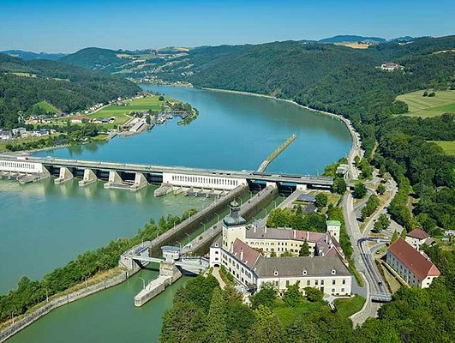
Sehenswürdigkeiten
Besucherkraftwerk ybbs
fahrradmuseum

Slide 6
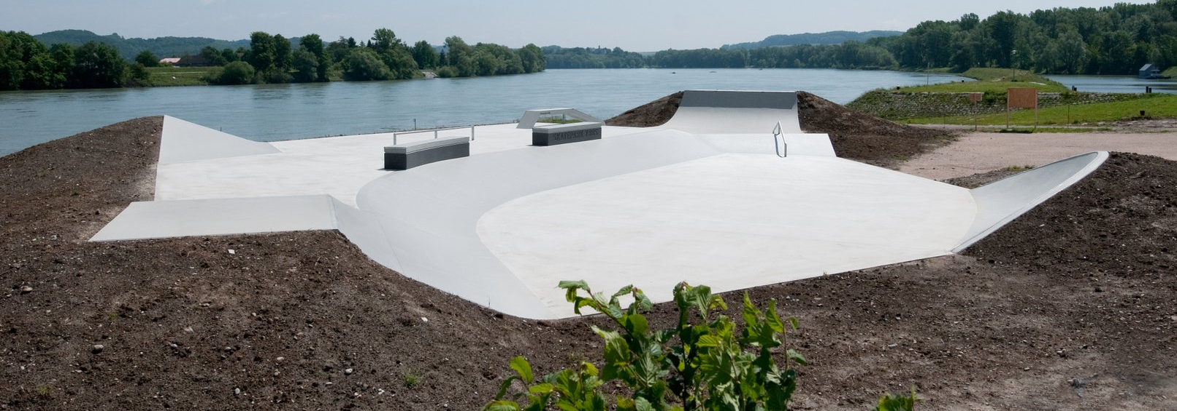
Am besten in ybbs gefällt mir der skaterpark

Slide 7
Danke für ihre aufmerksamkeit

